Slide 1
«Любимые
мамы»

Slide 2
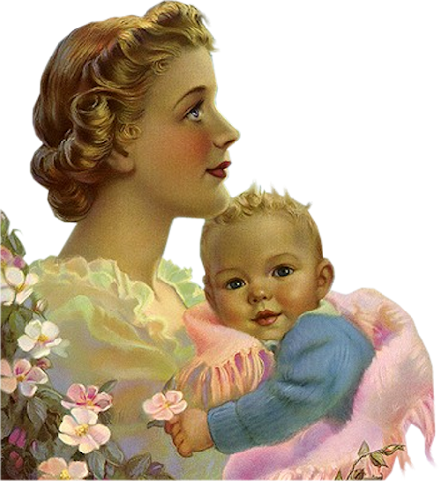
Организационный момент: Звучит отрывок из песни С. Михайлова «Мама»
Ах, милые мамы, Любимые наши, Ведь нет никого Вас добрее и краше.
День матери — Праздник важнейший на свете, Своих мам сегодня Поздравят все дети.
Каждую секунду на Земле рождается три маленьких человека... А вместе с ними на свете появляется три новых мамы. Как сияющее солнце своими лучами согревает всё живое, так и мама своей любовью греет ребёнка. В этом смысл её жизни. Недаром многие взрослые люди всю жизнь вспоминают материнские руки, её ласковые нежные глаза.

Slide 3
РАССКАЖИ О
МАМЕ ДОБРЫЕ
СЛОВА
Ласковая,
Нежная,
Добрая,
Любимая,
Хорошая,
Заботливая,
Умная,
Привлекательная,
Счастливая,
Здоровая,
Самая, самая.

Slide 4
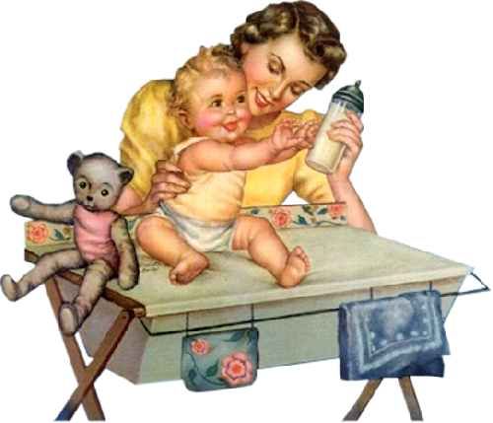
Каждый из вас может быть волшебником- совершать добрые, полезные поступки,
которые обрадуют вашу маму:
(чтение стихов)
Стать добрым волшебником- ну-ка попробуй!
Тут хитрости вовсе не нужно особой.
Понять и исполнить желанье другого -
Одно удовольствие, честное слово!
На клумбе цветок, его листья повисли,
Грустит он …О чём? Угадал его мысли?
Он хочет напиться! Эй, дождик, полей!
И дождик струиться из лейки твоей.
О чём же сестрёнка скучает в сторонке?
Волшебное что-нибудь сделай сестрёнке.
И ты обернулся ретивым конём,
Галопом сестрёнка помчалась на нём.
Хоть мама ещё не вернулась с работы,
Не трудно узнать её думы- заботы:
«Вернусь- хорошо бы пошить, почитать…
Да надо с уборкой возиться опять».
И ты совершаешь весёлое чудо-
Пол засверкал, просияла посуда.
И ахнула мама, вернувшись домой:
Да это как в сказке! Волшебник ты мой!
(С. Погореловский)

Slide 5
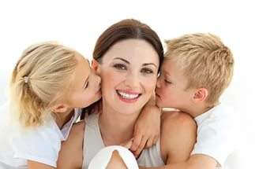
В верном материнском сердце никогда не гаснет любовь к своим детям. На протяжении всей своей жизни мама будет заботиться о вас, оберегать, давать советы, учить быть мудрыми. Подрастая, вы можете помогать своим мамам, выполняя часть работы по дому. А что по дому делаете вы, ребята, как вы помогаете своим мамам? Игра: «Добавь словечко».
Помогать я маме буду, Быстро вымою …….. Я люблю трудиться, Не люблю лениться, Сам сумею ровно, гладко Застелить свою …….. Я, конечно же, не прочь Своей мамочке помочь, Встану рано поутру, Всё в квартире ……… Чтобы спорилась работа По прополке огорода, Перестала я играть, Пошла маме ……..
Молодцы, ребята, вы знаете, как можно помочь своим мамам. А помогать нужно. Ведь на хрупких плечах мамы лежит столько разных дел.

Slide 6
Физкультминутка «С мамой можно всё на свете!» Знают папы, знают дети, С мамой можно всё на свете –(шагают на месте) Можно с мамой поскакать,(скачут через скакалку) Можно в прятки поиграть,(закрывают ладонями глаза) Можно в танце покружиться, (кружатся вокруг себя) И на лыжах прокатиться,(имитируют лыжный шаг) Можно в мячик поиграть,(отбивают мяч от пола) И снежками пострелять,(целятся в броске) Можно обруч покрутить, (круговые движения бедер) Можно резать, красить, шить (имитируют руками) Шариков воздушных связку можно с мамочкой надуть, (надувают шары) И от счастья обессилев, на плече её уснуть. (закрывают глаза, ладошки под щёчку)

Slide 7
Каждая женщина хочет выглядеть хорошо, это известно всем. Поэтому каждая женщина любит украшения и красивые дополнения к одежде. И ваши мамы не исключение!
Сейчас мы с вами будем отгадывать загадки на эту тему.
ЗАГАДКИ:
Шёлковый кусочек ткани Видеть всем вам довелось, Обвивает маме шею, Оттеняет цвет волос. (Платок) В маминой шкатулке Есть они всегда, Нанизаны на ниточку – Такая красота! (Бусы) Край её зовут полями, Верх украшен весь цветами, Может бантик сбоку быть, Мамы любят их носить. (Шляпа) Их всегда бывает пара, Стоят, скажем так, не мало, Цветом радуги играют, В ушках маминых сверкают. (Серьги) Лежит в шкатулочке на дне, В нём камушки на ободке. А если праздник на дворе, Сидит на маминой руке. (Браслет) И с этим заданием вы справились! Молодцы!

Slide 8
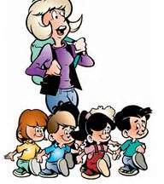
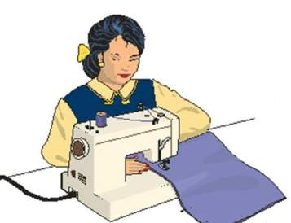
Игра «Мамины профессии». Правила игры. Педагог называет профессию в мужском роде, а детям нужно назвать эту же профессию в женском роде. Например: учитель – учительница художник – художница ткач – ткачиха портной – портниха врач – врач (это на сообразительность) писатель – писательница поэт – поэтесса спортсмен – спортсменка разведчик - разведчица продавец – продавщица актёр – актриса журналист – журналистка воспитатель – воспитательница пианист – пианистка барабанщик – барабанщица певец – певица археолог – археолог (на сообразительность)

Slide 9
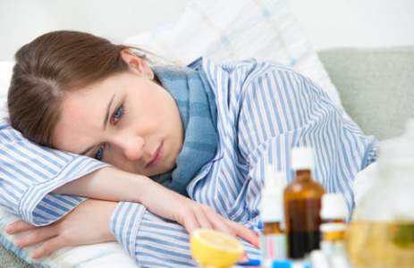
Стихотворение «Мама заболела» Автор: Хамаль Гелла Что это мама у нас заболела? Вроде сосулек студёных не ела, Не приходила в снегу по колено?.. Я принесу для камина полено, брошу в очаг – станет маме теплее. Мама, давай, поправляйся скорее. Прыгать, шуметь, кувыркаться не буду, Суп разогрею, помою посуду. Мёд и малину в стакане смешаю – Мамочка, выпей волшебного чаю! Хочешь, прочту интересную книжку? Хочешь, как градусник, лягу под мышку? Спи, я потом… ………. ещё пол подотру… Только здоровой вставай поутру. Подумайте и скажите, как автор относится к своей маме? А как вы повели бы себя в такой ситуации?

Slide 10
Заключение:
Вы уже в том возрасте, когда можете понимать свою маму, стремиться больше знать о ней, чтобы лучше понимать. Вы можете и помочь, и посочувствовать, и подарить ей радость. Нужно только захотеть. А захотеть очень важно. Это нужно не только маме, но и вам. Писатель Максим Горький говорил: «Не будьте равнодушны, ибо равнодушие смертоносно для души человека». А ведь самое страшное равнодушие - это равнодушие к собственной матери.

